Slide 1

Защита персональных данных в современном киберпространстве
Полищук В. В.
Руководитель группы поддержки внедрения
систем информационной безопасности

Slide 2

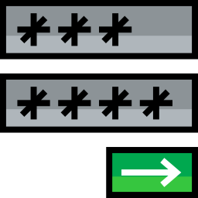







Киберугрозы
Ущерб от киберпреступников для мировой экономики оценивается в $600 миллиардов за прошлый год
Данные антивирусной компании McAfee

Slide 3

Комплексные системы защиты информации
Компания «АВТОР» предоставляет услуги с разработки и внедрения комплексных систем защиты информации для автоматизированных систем разного назначения и любого уровня сложности

Slide 4

Ключевые факты ООО «АВТОР»
16 лет успешной работы на рынке IT-технологий
Собственные программы и аппаратные разработки
Сотрудничество и партнерские статусы с ведущими компаниями и разработчиками.
Клиенты любых масштабов
Поставка продуктов и решений по всему миру

Slide 5














Направления деятельности
Средства аутентификации
PKI
Разработка программных индивидуальных решений
Многофактор-ная авторизация
Построение систем комплексной защиты
Электронный документо-оборот
Средства
Защиты IP
траффика

Slide 6

Защита от внешних и внутренних угроз
Несанкционированный доступ в информационно-телекомуникационные системы
Подделка электронных документов
Утечка конфиденциальной информации
Неправомерные действия пользователей

Slide 7
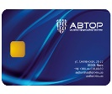
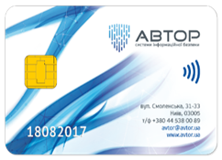
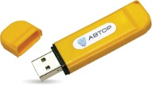

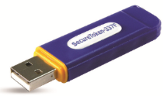
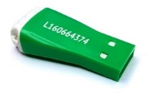
Средства аутентификации и хранения ЭЦП
PKI
PKI
Использование:
Операции с использованием ЭЦП (электронный документооборот различных разработчиков)
Многофакторная авторизация пользователей
Защищенное хранение данных
Защита электронной почты
Защищенный доступ к сети
Защищенный доступ к WEB-ресурсам
Возможность использования средств аутентификации для СКУД
PKI
PKI

Slide 8
Функции НКИ
Функции НКИ
Допуск сотрудников в помещения через СКУД и учет рабочего времени
Двухфакторная авторизация пользователей к ресурсам ИТС
Правовой электронный документооборот
Взаимодействие клиентов с банковскими ПО
Юридически значимая ЭЦП
Доменные сети
Корпоративное ПО
Подписание договоров в электронном формате
Отчетность в государственные структуры
Карточка-пропуск с защитой от копирования
Авторизация в клиент-банк
Подтверждение операции

Slide 9
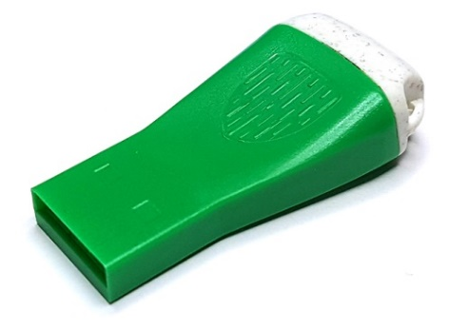
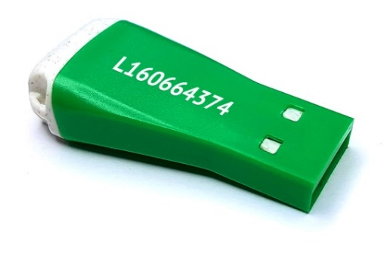
Электронный ключ SecureToken-337 FIDO^{NEW}
Secure Token-337 FIDO» объединяет в одном устройстве преимущества традиционных токенов, которые поддерживают украинские и международные криптографические стандарты и токенов, которые соответствуют стандарту FIDO U2F.
«SecureToken-337 FIDO» - обеспечивает трехфакторную защиту персональных данных, при которой необходимо физическое подтверждение выполняемой операции – прикосновение к токену.

Slide 10
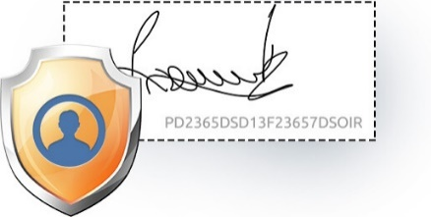
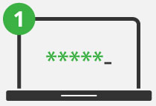

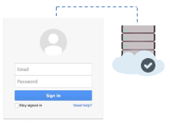
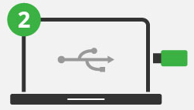
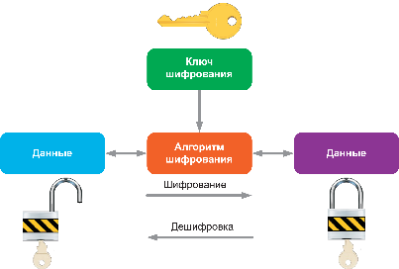

SecureToken-337 FIDO 2 в 1
Secure Token-337
FIDO Token U2F
Secure Token-337 FIDO

Slide 11
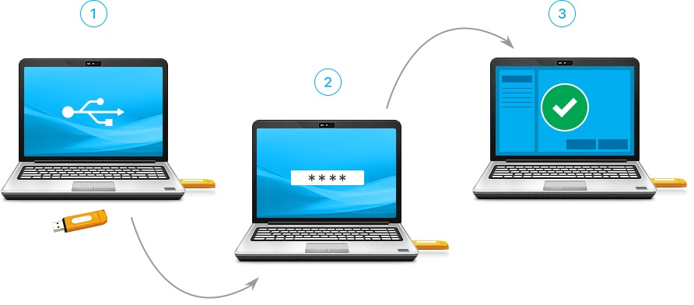

Трехфакторная защита SecureToken-337 FIDO
Подключить токен
Ввести PIN-код
Нажать на корпус для подтверждение операции

Slide 12
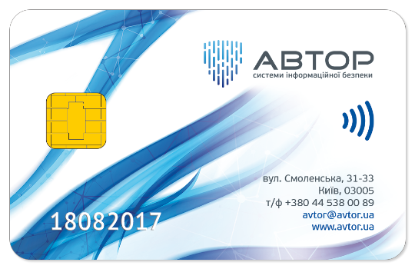
Смарт-карта CryptoCard-338 (ID) ^{NEW}
Смарт-карта CryptoCard-338 (ID) -
носитель ключевой информации, который имеет контактный и бесконтактный интерфейсы, предназначенный для использования в системах информационного доступа, электронного документооборота, авторизации пользователей, защищенного хранения ключевой информации, а также в качестве платежного и идентификационного инструмента.
Смарт-карта CryptoCard-338 (ID) создана на базе смарт-чипов SLE78 компании Infineon, использует высокоскоростные алгоритмы и имеет высокий уровень защиты от атак
Смарт-карта CryptoCard-338 (ID) может поставляться как с двойным интверфейсом (контактным и бесконтактным) - CryptoCard-338Dual, так и бесконтактным - CryptoCard-338CL.
Использование:
Как универсальный идентификатор и платежный инструмент, который в полной мере может заменить традиционные документы: паспорт, удостоверение личности, кредитную карту, электронный билет
Карта доступа под СКД: контроль и управление доступом, учет рабочего времени

Slide 13
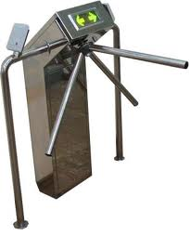
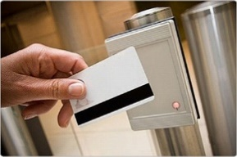
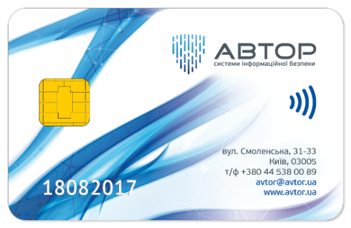
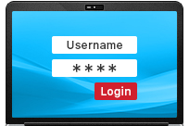




Пример использования CryptoCard-338
Система контроля и управления доступом
Авторизация в домен, WEB-ресурсы
Хранение ЭЦП, подпись документов
АЦСК

Slide 14
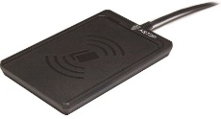
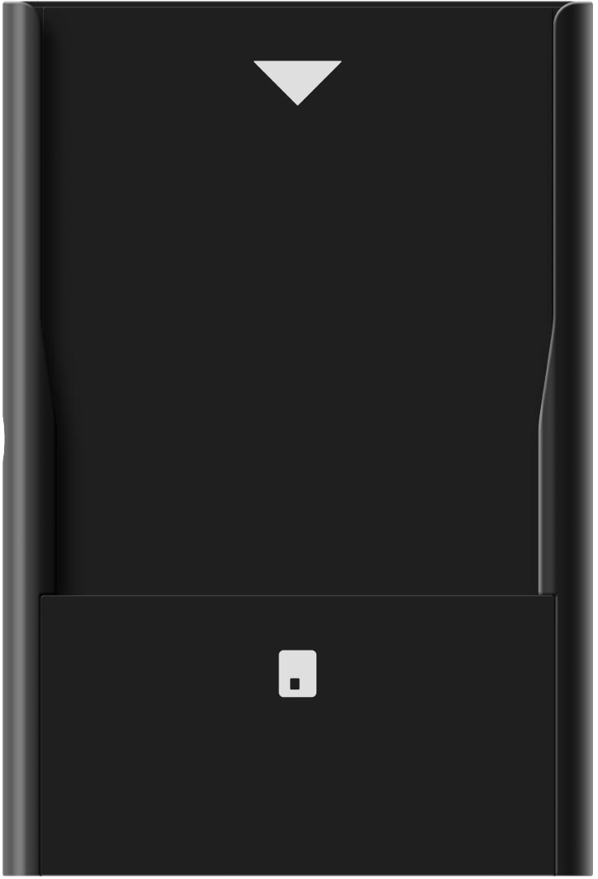
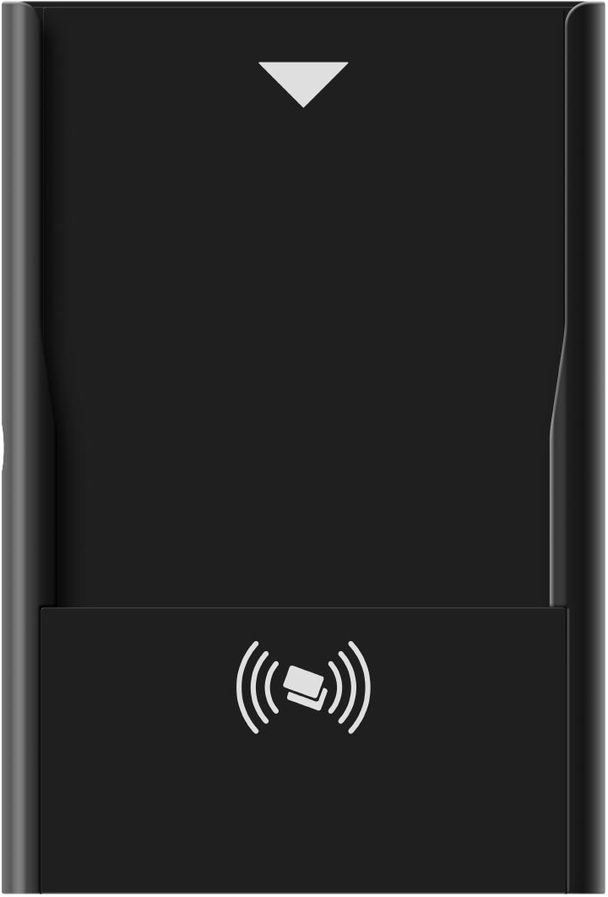
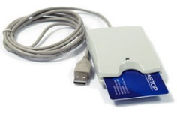
Карт-ридеры
PKI
PKI
Карт-ридеры для считывания/записи информации с контактных и бесконтактных смарт-карт; обеспечивают интерфейс между компьютером и смарт-картой.
Контактный карт-ридер
Бесконтактный карт-ридер
Bluetooth карт-ридер
PKI
PKI

Slide 15
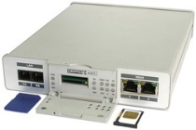
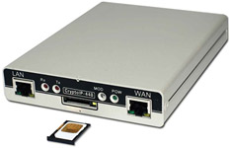
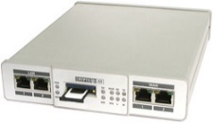
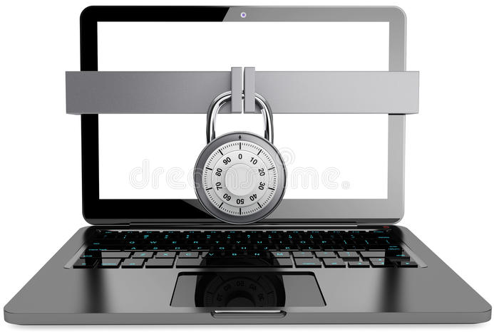
Средства защиты IP-трафіка
PKI
PKI
  Аппаратные и программные IP-шифратори:
  Шифрования международными стандартами алгоритмами RSA, DES, 3DES, AES
  Защита информации от исследования, иммитации и искажения
  Пропускная способность от 5 до 300 Мбіт/с
  Сохранение ключевой информации на смарт-картах
  Абонентские аппаратные устройства
  Работа без смены ключей до 3-х лет
  Устройства без вентиляторов
  Возможность использования на подвижных объектах
PKI
PKI

Slide 16
Преимущества продукции и решений компании«АВТОР» в сфере защиты персональных данных
Изготовление аппаратных средства на основании Смарт-карт технологий
Надежная встроенная система защиты информации на базе собственной операционной системы
Соответствие международному уровню безопасности Common Criteria EAL5 +, EAL6 +
Поддержка различных интерфейсов
Лучшее соотношение «цена-качества», большой ассортимент

